Slide 1
IT 역량 포트폴리오
지원자 박헌일

Slide 2
포트폴리오 목차
1. 스마트 옷장 (캡스톤 디자인)
2. 게임 프로젝트(프로그램 아카데미)
Q&A

Slide 3

1. 스마트 옷장 목차
개발 배경
소개

Slide 4
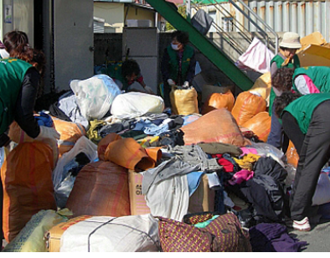
개발 배경
현대인들의 바쁜 생활로
부가적인 자기관리를 소홀히 하게 됨
현대인들은
자신을 꾸미는 욕구가 높아짐
의류에 대한 관심이 많아짐
하지만, 의류에 대한 관리소홀
옷장 안의 버리는 옷이 많아짐
개인이 의류를 관리 못해 (기억력)
한 해 버려지는 의류만 6만 톤 이 넘음
스마트 홈의 발전 - 옷장에 대한 발전이 필요
어플리케이션 상품 개발
+ 패션 의류 분야
융 합

Slide 5
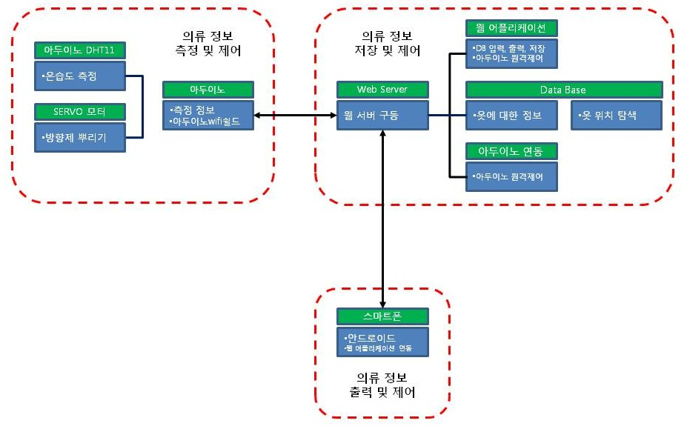
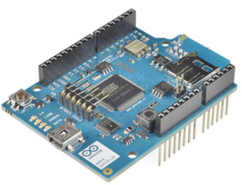
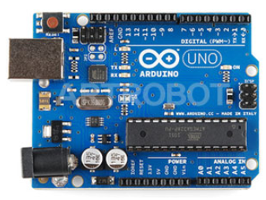
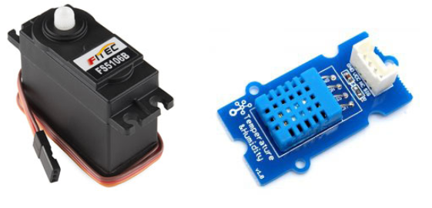
소개
스마트 옷장 소개 스마트 옷장 시스템 구성 스마트 옷장 어플리케이션 기능

Slide 6
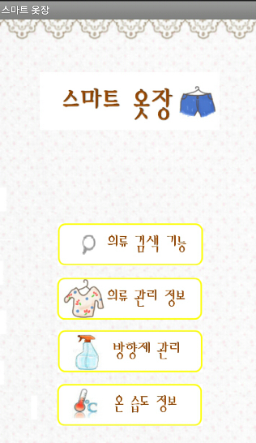




소개
스마트 옷장 소개 스마트 옷장 시스템 구성 스마트 옷장 어플리케이션 기능
의류를 데이터베이스에 사진과 의류의
특성을 저장하고 검색할 수 있으며
의류를 체계적으로 관리하는 기능
옷의 냄새를 제거하기 위해서 스마트 폰 어플리케이션으로 원격 제어하는 기능
옷장의 온 습도 관리 및 제습 제 관리
곰팡이의 피해를 막을 수 있는 기능

Slide 7
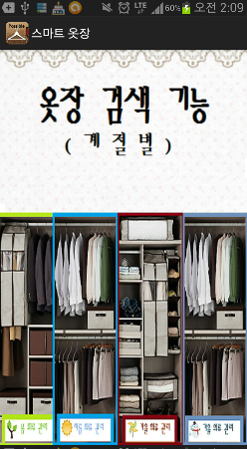
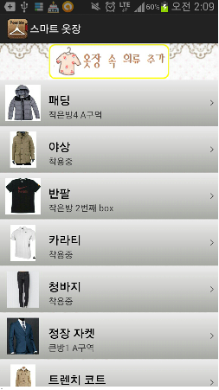
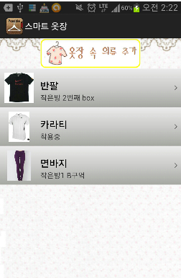
소개
스마트 옷장 소개 스마트 옷장 시스템 구성 스마트 옷장 어플리케이션 기능
옷장에서
여름 의류 관리
버튼을 클릭하면
전체 목록에서
여름옷만 검색됨
(다른 계절도)

Slide 8
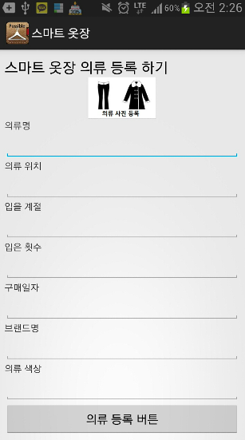
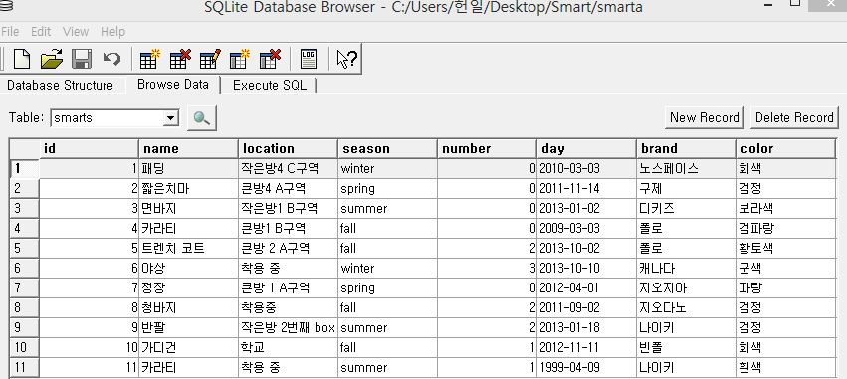
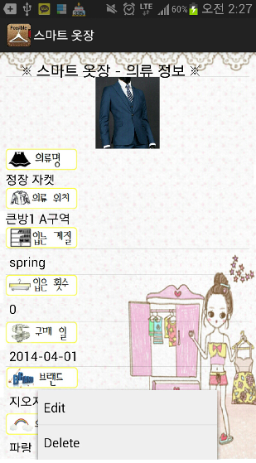
소개
스마트 옷장 소개 스마트 옷장 시스템 구성 스마트 옷장 어플리케이션 기능
7가지 항목과
의류 사진이
데이터베이스
저장 (DDMS)
에뮬레이터로
DB파일
관리 가능
의류 관련 정보보기와
의류수정과 삭제도 가능

Slide 9
2.게임 프로젝트(프로그램 아카데미)
프로폴리오 작업 내용
코딩 스타일

Slide 10
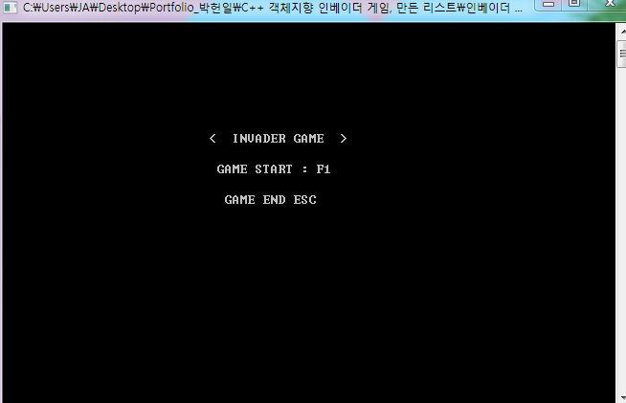
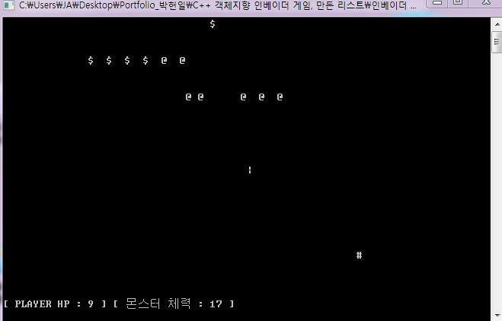
포트폴리오 작업 내용
C++객체 지향을 이용한 인베이더 게임 만들기

Slide 11
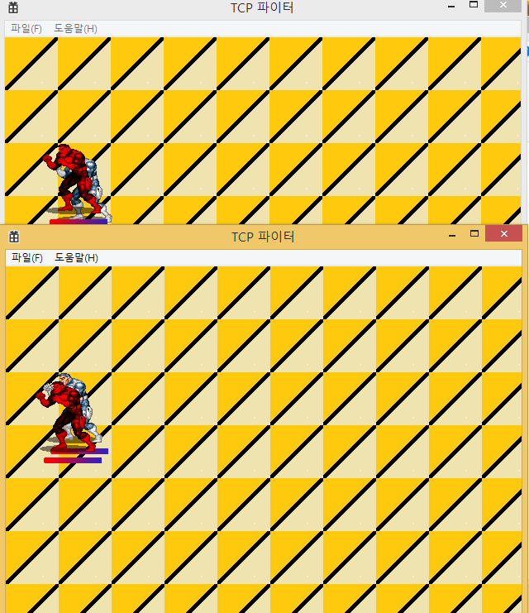
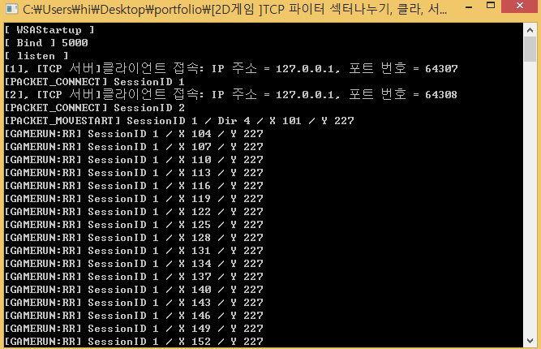
2D게임 - TCP 파이터 서버와 클라이언트
포트폴리오 작업 내용

Slide 12
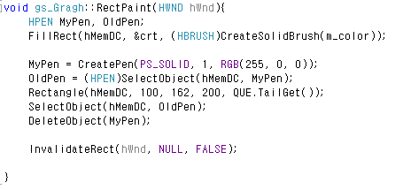
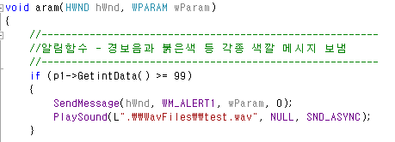
포트폴리오 작업 내용
서버 모니터링 뷰어차트
서버 모니터링 뷰어차트
1. 윈도우 API 이용
2. 큐 이용
3. 서버 모니터링을 하기 위한 그래프 작업
4. 일정 수준이 넘으면 소리나게 함

Slide 13
포트폴리오 작업 내용
유니티 액션 게임 게임서버 , 채팅서버 IOCP 이용,DB
Monitoring
Client
DB
GAME
Client
GameServer
MonitoringServer
LoginServer
ChatServer
AgentServer

Slide 14
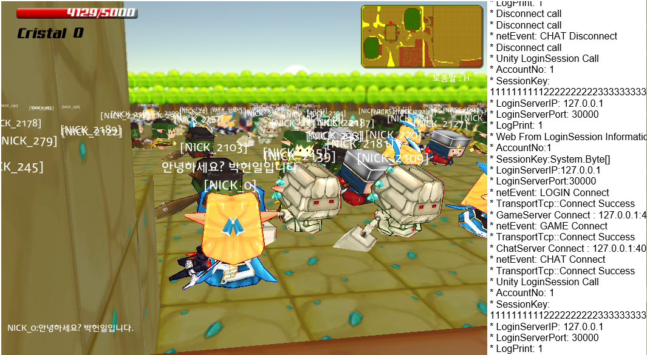
포트폴리오 작업 내용
유니티 액션 게임 게임서버 , 채팅서버 IOCP 이용,DB
유니티 액션 게임 클라이언트

Slide 15
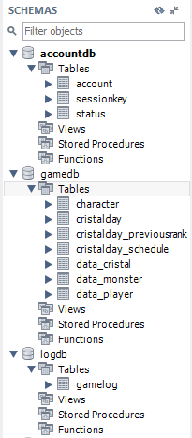
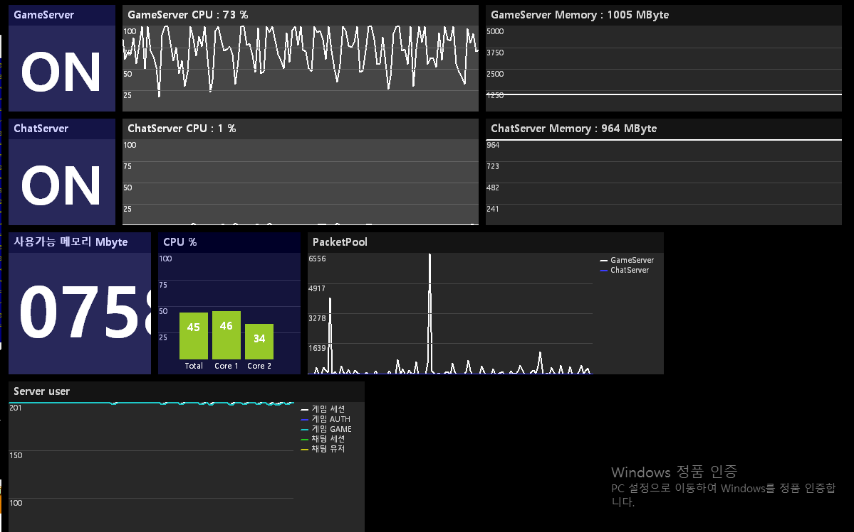
포트폴리오 작업 내용
유니티 액션 게임 게임서버 , 채팅서버 IOCP 이용,DB
MySQL DB 구조와 모니터링 클라이언트

Slide 16
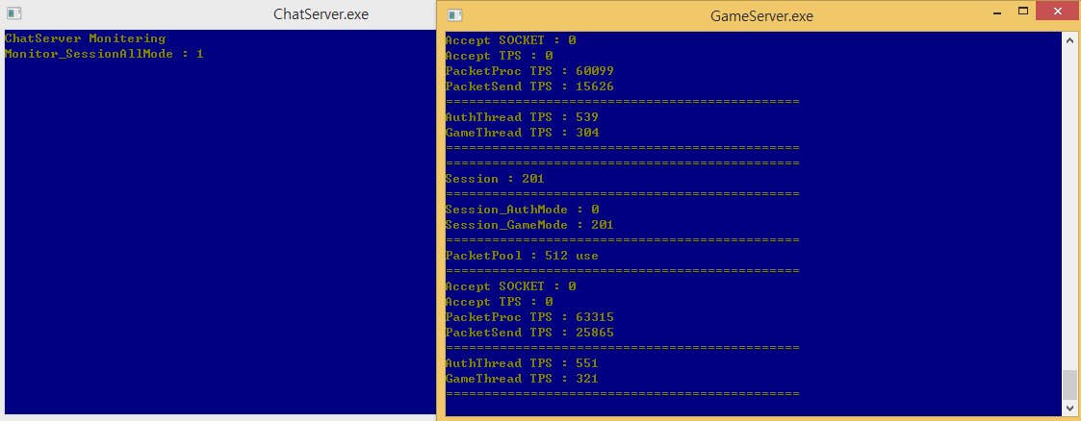
포트폴리오 작업 내용
유니티 액션 게임 게임서버 , 채팅서버 ,DB
채팅 서버와 게임 서버

Slide 17
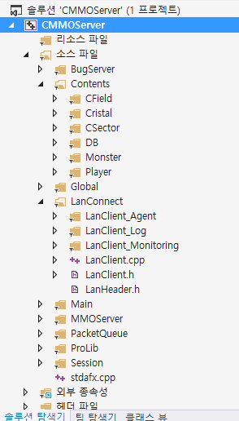
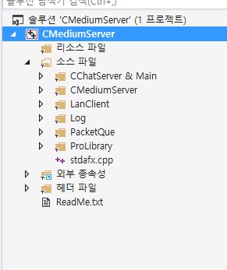
코딩 스타일
상속
상속

Slide 18
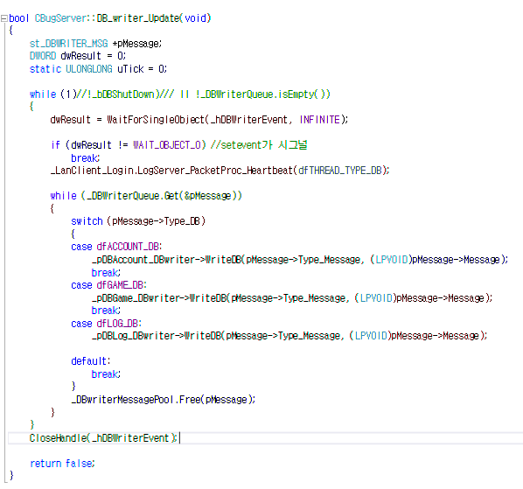
코딩 스타일
DB 스레드 Event 방식으로 구현

Slide 19
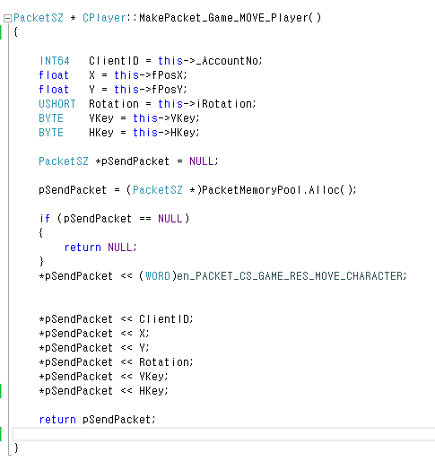
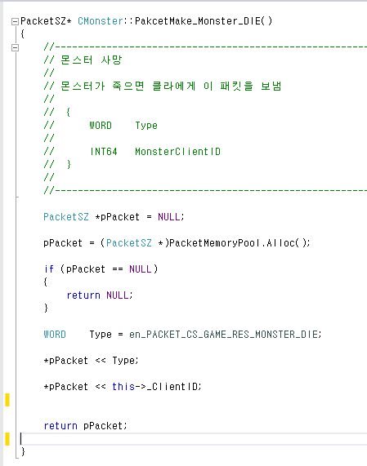
코딩 스타일
각각 함수를 패킷화

Slide 20
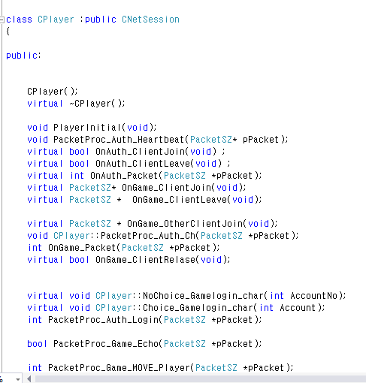
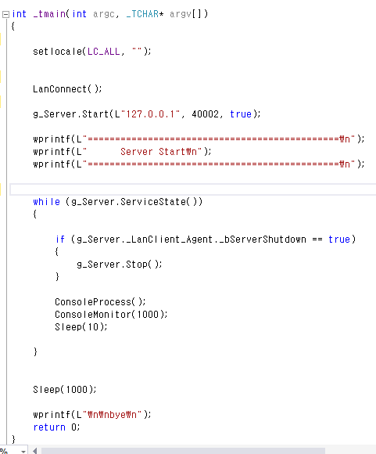
코딩 스타일
클래스 상속 및 가상함수 이용

Slide 21
Q&A
감사합니다.

